Slide 1
RAČUNALNI OTPAD

Slide 2
Što je računalni otpad?
otpadna električna i elektronička oprema uključujući sklopove i sastavne dijelove koji nastaju u gospodarstvu (industriji, obrtu i slično), te EE otpad iz kućanstva, odnosno otpadna električna i elektronička oprema nastala u kućanstvima ili u proizvodnim i /ili uslužnim djelatnostima.

Slide 3
Električna i elektronička oprema i uređaji predstavlja sve proizvode koji su za svoje pravilno djelovanje ovisni o električnoj energiji ili elektromagnetskim poljima kao i oprema za proizvodnju, prijenos i mjerenje struje ili jakosti elektromagnetskog polja i namijenjena je korištenju pri naponu koji ne prelazi 1.000 V za izmjeničnu i 1.500 V za istosmjernu struju i ne uključuje ambalažu.

Slide 4
EE otpad nije dozvoljeno odlagati zajedno s ostalim otpadom iz domaćinstva, već ga je potrebno izdvojiti i predati ovlaštenim sakupljačima.
EE otpad sadrži mnoge tvari štetne za zdravlje ljudi i okoliš, pa je s takvim otpadom potrebno postupati s osobitim oprezom.

Slide 5
Na svim električnim i elektroničkim uređajima nalazi se oznaka za označavanja odvojenog sakupljanja EE otpada:

Slide 6
Cilj gospodarenja računalnim otpadom:
uspostaviti sustav odvojenog skupljanja električnog i elektroničkog
otpada radi njegove
oporabe, zbrinjavanja,
zaštite okoliša
i zdravlja ljudi

Slide 7
Vrste računalnog otpada:
Oprema informatičke tehnike i oprema za telekomunikacije
Oprema široke potrošnje za razonodu
Rasvjetna oprema
Električni i elektronički alati
Igračke, oprema za razonodu i športska oprema
Medicinski uređaji
Instrumenti za nadzor i upravljanje
Samoposlužni aparati
Kućanski aparati

Slide 8
Moguća riješenja:
Prepariranje radi daljnjeg korištenja
Deponiranje na posebnim
odlagalištima
Reciklaža

Slide 9
Posljedice:
štetne za zdravlje čovijeka
zagađenost okoliša
globalno zatopljenje
→tome pridonose razne
otrovne kemikalije i
dijelovi računala
opasni po život

Slide 10
Računalni otpad u svijetu:
Obzirom da zapad uglavnom izvozi svoj računalni otpad u Nigeriju i Kinu, lokalno stanovništvo pronašlo je u njemu izvor zarade.
Nije sve tako lijepo kao što se čini: Kinezi, primjerice, zarađuju svega dva dolara na sat kopajući po otpadu, a otrovne kemikalije iz otpada truju vodu i tlo.

Slide 11
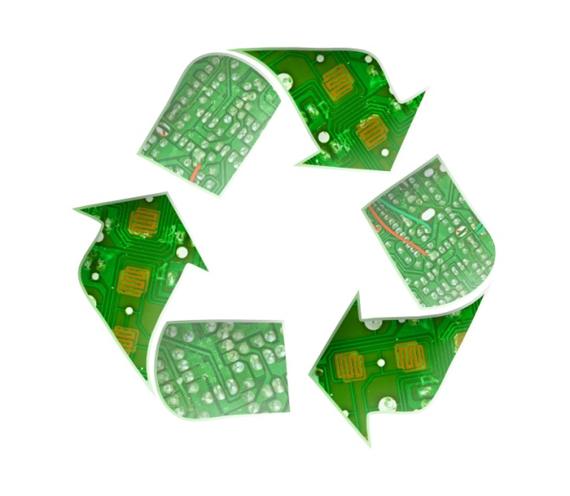

Slide 12
Korporacija Sony je došla na ideju da umjesto rastavljanja staru elektroničku opremu pohranjuje u napuštene otvorene rudnike.
Neki od njih mogli bi primiti preko 70 milijardi računala, a onda bi se iz te "urbane rude" mogao u budućnosti vaditi bakar, zlato, željezo i ostali materijali.

Slide 13
Računalni otpad u Hrvatskoj:
Na snazi je novi zakon o otpadu: elektronički otpad svrstan pod opasan.
Novi zakon obavezuje proizvođače ili uvoznike elektroničke opreme da se sami pobrinu za njegovo skupljanje.
S obzirom na efikasnost provođenja zakona kod nas, vjerojatno će i dalje sve ostati na savjesti pojedinih proizvođača i krajnjih korisnika da zbrinu svoj otpad.
Na mnogo mjesta ne postoji organizirano prikupljanje ili su građani nedovoljno informirani o mogućnostima sigurnog odlaganja opasnog otpada, pa često ni njihova savjest nije dovoljna

Slide 14
Aplikacija Recikliraj!
nastala iz potrebe da se korisnicima olakša snalaženje s novim načinom prikupljanja i razdvajanja otpada
omogućava da na lagan način saznate gdje se nalaze reciklažna dvorišta i koje se vrste otpada uopće mogu reciklirati

Slide 15
Izradile: Katarina Lukačević i Arijana Jozić 2.a
Izradile: Katarina Lukačević i Ariana Jozić

